Slide 1
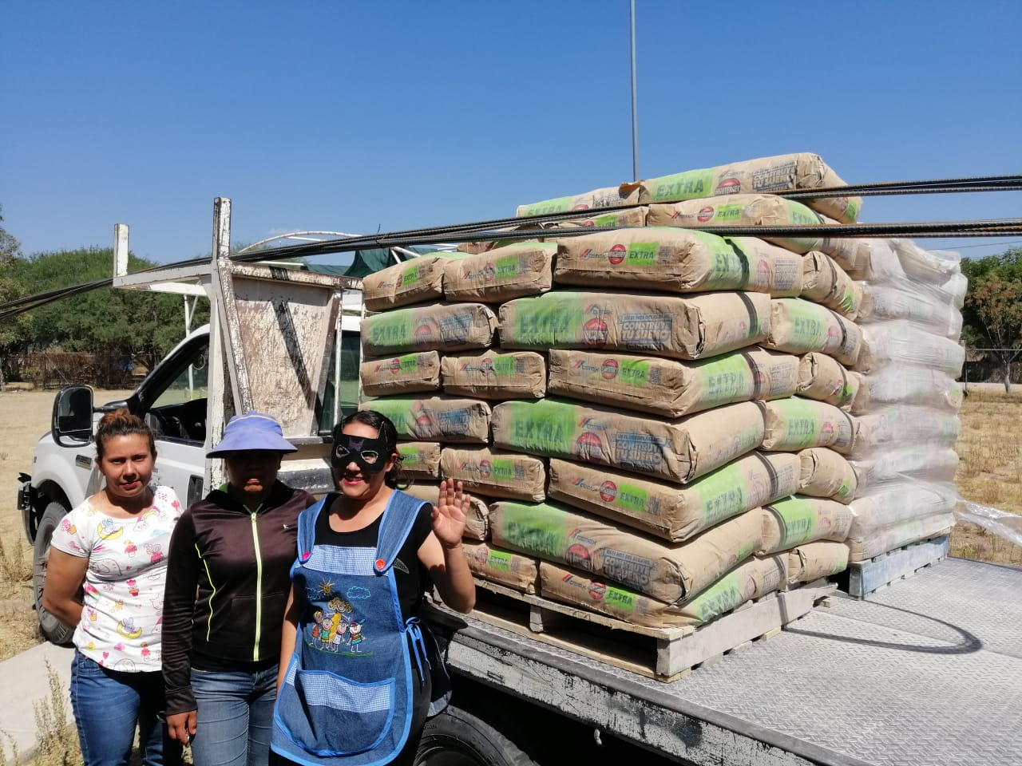
PROGRAMA OBRAS MENORES EJERCICIO 2018
MATERIAL PARA FIRME DEL JARDIN DE NIÑOS WOLFGANG AMADEUS
LOMA DEL LIEBRERO

